Slide 1

稳定性可靠性--京东商品系统架构分享
交易平台 商品与券卡研发组 尤凤凯
2017/8
www.jd.com

Slide 2

what we do
1、业务支持
采销、商家、供应商、产品管理部
2、主数据存储
商品、SKU
3、服务（获取及通知）
接过来、发出去、来查询

Slide 3
挑战
1、大数据量
Sku：68.3亿+(99.7% pop sku)，70主DB（64+4+1+1）13年2kw，16年20亿，Now 69亿
2、高并发
写量：8000万+事务/天
读量：200亿+ /天
消息：76亿+ /天，单个消息近9亿/天
3、稳定性
分级、降级、隔离、容灾、限流、解耦、多中心、监控切换

Slide 4
问题一
主数据存储

Slide 5
DB存储面临的问题
数据库服务能力瓶颈
单台数据库服务压力、Scale Up有上限只能缓解
单表数据量大
读写数据性能差
多种存储类型,大字段移出DB
Jimdb大字段（持久化mongo）
基础存储 MySQL
Hbase 操作日志

Slide 6
分库分表前置问题
有关事务
对写服务的掌握
强、弱一致性（最终一致性）要求
大、小事务（product、sku事务）
服务幂等性
片键选择
对查询条件的汇总 ，主要查询条件是什么
where product_id = ?
Where sku_id = ?
特殊查询（搜索类） where cid = ?
技术储备
数据库\开源框架
开源中间件（next。。。）

Slide 7
技术选型
代理
在应用层和数据库之间搭建一层proxy
数据迁移、故障恢复等对应用层透明
MySQL proxy， Altas，Cobar，京东弹性数据库等
客户端
轻便
性能
最重要的：自我掌控，不依赖DBA去管理Proxy
TDDL、Cobar-client、Sharding-JDBC等、京东主数据客户端
支持语言、读写分离、故障恢复、负载均衡

Slide 8
DB存储面临的问题
分库
Scale Out的方式，扩展性强、可显著提升吞吐能力
垂直分库(按业务)
自营商品库集群
图书商品库集群
POP商品库集群
水平分库
POP商品1库、2库。。。
商品主数据分库分表客户端
灵活、自主研发Hold住、读写分离
从库故障切换、Java、Ibatis、可支持多种数据库

Slide 9
数据库客户端的使用
客户端对数据库使用的一般原则
多库热备
读写分离
服务隔离
机房隔离
故障隔离
基于dbconfig的数据库
路由计算
读库
服务请求
基于ketamahash
计算库表
路由计算规则
数据操作类型 （读/写）
JSF分组
机房信息
优先库选择 （故障处理）
写库

Slide 10
经验总结
做存储规划（支持数量级、时间）
Pre-Sharding，方便下次扩容
读写分离
写操作保持幂等性；
按属性拆分表，主表、扩展表；
随机读写性能 闪存卡大于SSD，稳定性SSD强于闪存卡
读写服务精细化（小接口）
只更新要修改的字段
只读取需要的字段

Slide 11
关键问题—key point
整体稳定性
整体架构问题

Slide 12
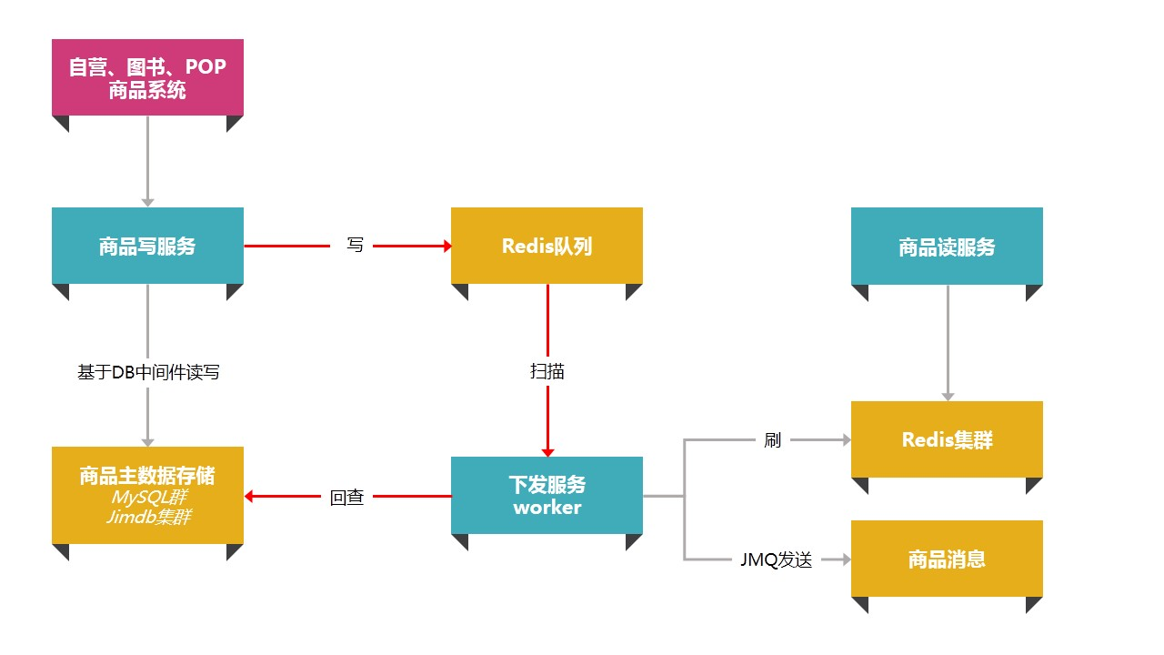
系统架构整体稳定性

Slide 13
解决方案
1、系统简化/解耦
写只负责写；任务系统负责发送
纽带是DB（主、从、binlog）
2、异步化
基于数据库变更事件，Canal
3、可配置化
基于需求发送

Slide 14
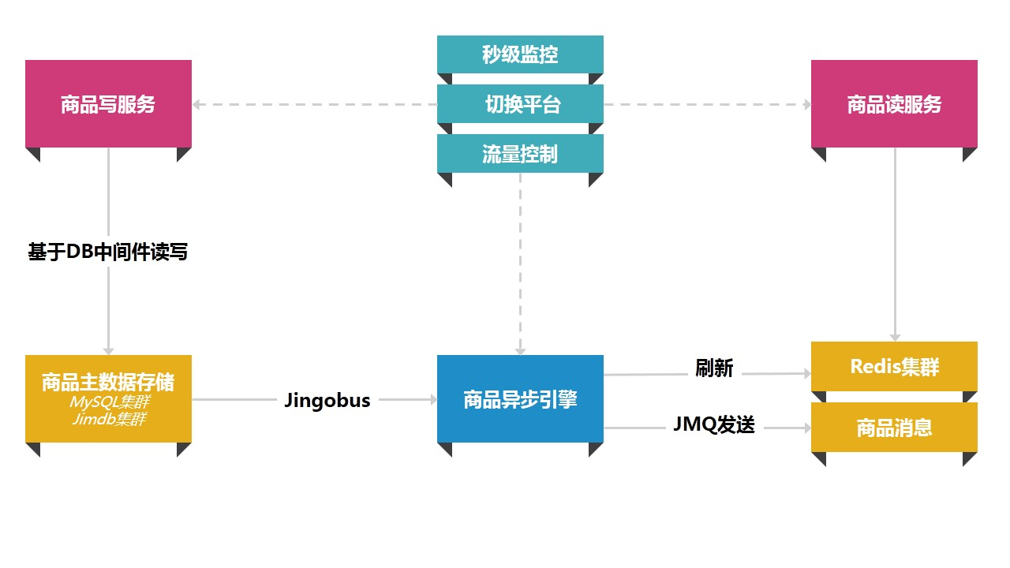
新架构

Slide 15
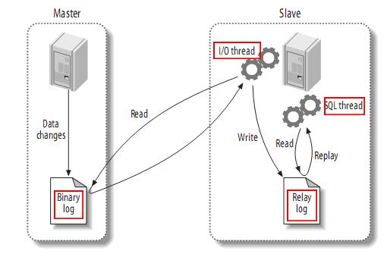
Canal介绍-- mysql主从复制

Slide 16
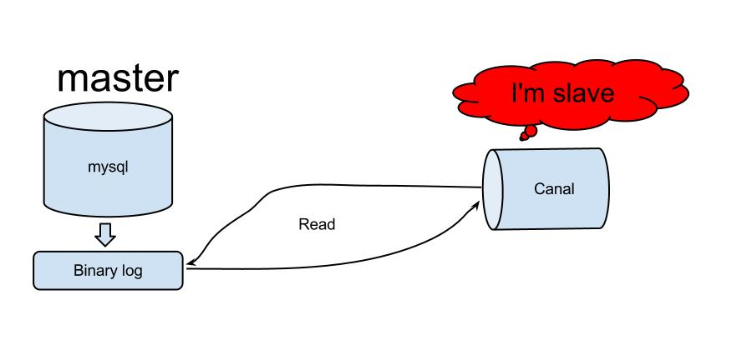
Canal介绍-- mysql主从复制

Slide 17
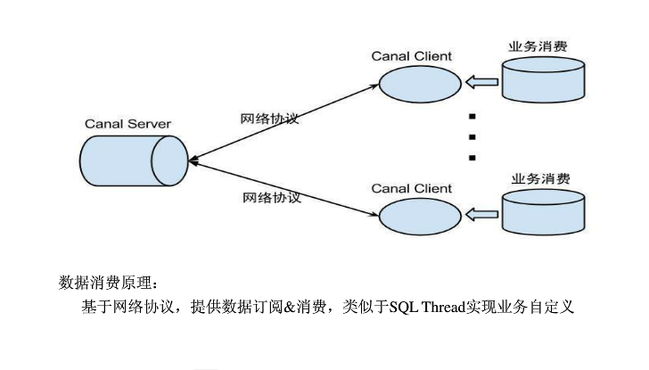
Canal介绍—内部

Slide 18
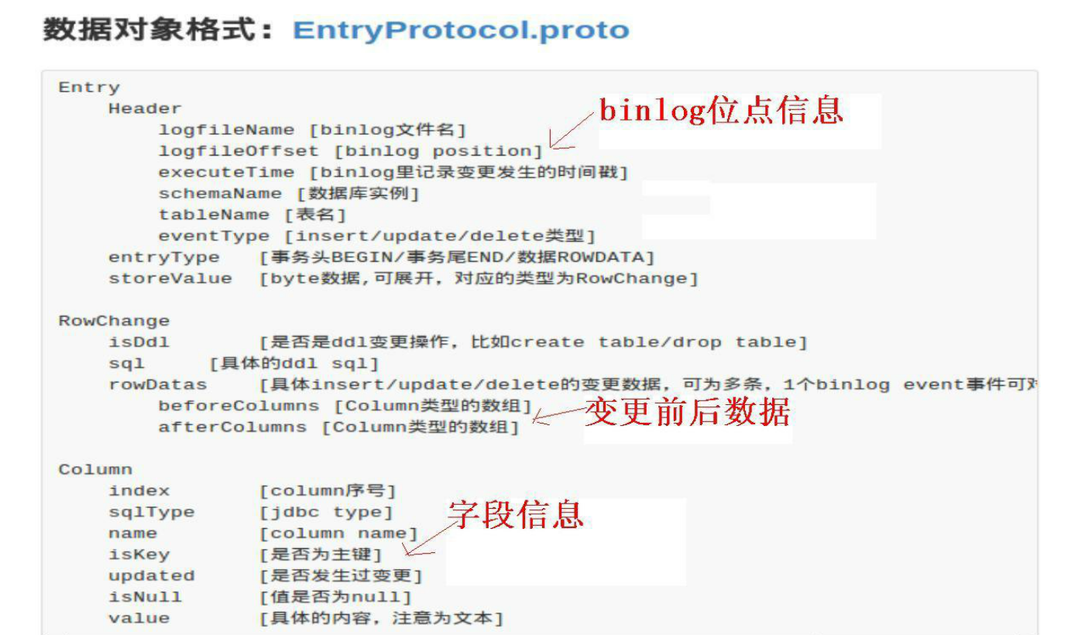
Canal介绍—server与client间的msg

Slide 19
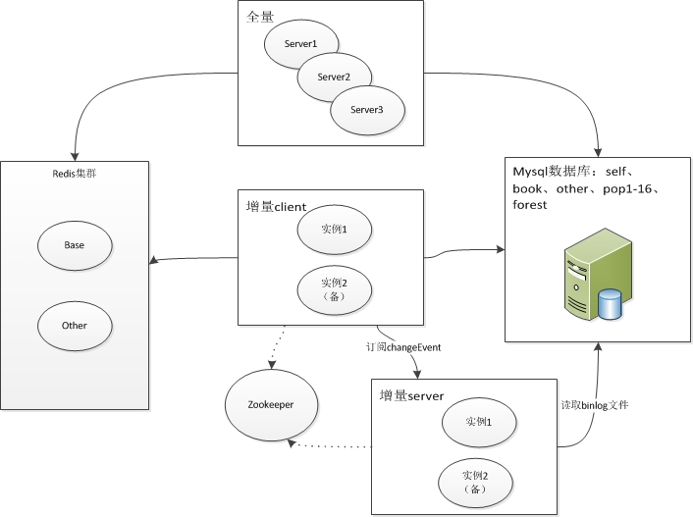
Canal介绍--HA

Slide 20
经验
重要的事说3遍，一定是row模式
按场景决定是否并行处理、异步ack
消费位点历史快照和回退机制
消费位点监控，超过一定时间报警（3分钟，积压）
StandBy模式自动切换数据库—IP
业务量增长、server/client水平扩展
尽量避免跨机房使用

Slide 21
Canal应用场景
刷redis
任务发消息
更新ES索引
记录日志
其他需要异步解决方案的系统。。。

Slide 22
高可用性
高可用性
A = MTBF / (MTBF + MTTR)
KPI项：
0级系统故障3mins解决
全年影响订单交易时间不超过10分钟
降低故障时间（发现、解决）
关联系统配合

Slide 23
秒级监控—SDK技术原理
故障发现很关键 内存级监控信息收集、合并、延迟秒级

Slide 24
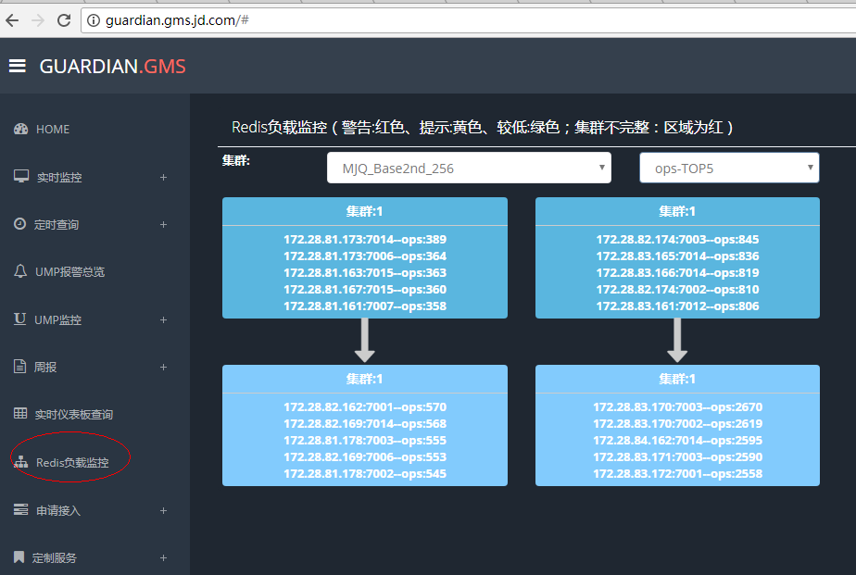
秒级监控—截图

Slide 25
秒级监控-核心功能
TP
次数
CPU
Redis OPS
调用方次数—限流基础
一页监控
报表
http://guardian.gms.jd.com/

Slide 26
切换平台
切换平台
基于统一配置服务 Dbconfig
预案可视化
按钮操作
http://ep.gms.jd.com/manage/dbView

Slide 27
与存储斗争
节约存储空间
1、redis key
“NAME”→1
“COLOR_SEQUENCE”→24 节约 20%
2、大字段算法压缩
自适应Snappy压缩，节约30%
3、层级缓存
热点缓存 节约80%
4、删除商品归档
进行中。。。节约？

Slide 28
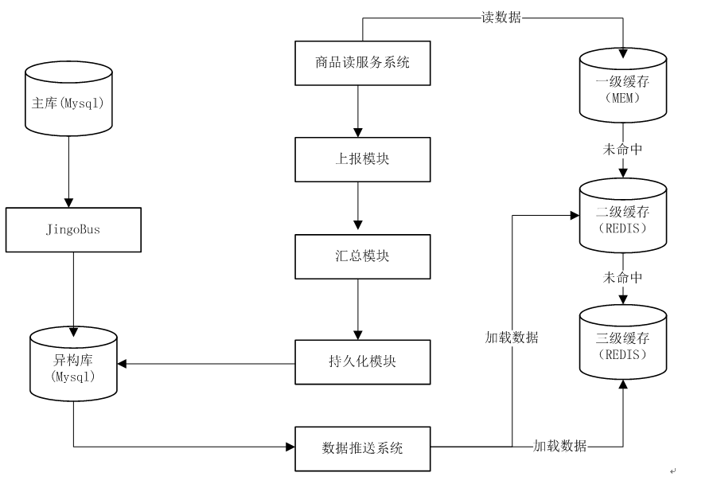
层级缓存

Slide 29
稳定性
分级/隔离---存储、应用
降级—对依赖的降级/容灾
分布式---分片、路由、复制（备份）、均衡
限流（不限写、限读慎用）
抖动—网络（POD、交换机）、GC、连接（NIO）
提升性能
数据异构---skuImage
缓存数据前置---jvm（秒杀、抢购商品）
定制化
数据压缩
相关系统配合---调用方切换、商品切换

Slide 30
618/1111
系统梳理（薄弱环节）
压测、优化、扩容
改进及预案梳理、演练
捣乱猴子

Slide 31
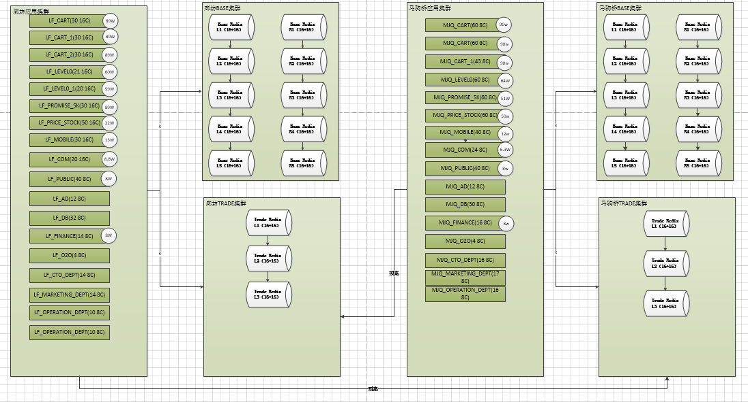
读服务部署

Slide 32
商品总体架构

Slide 33
Q&A
Thanks！

